Slide 1
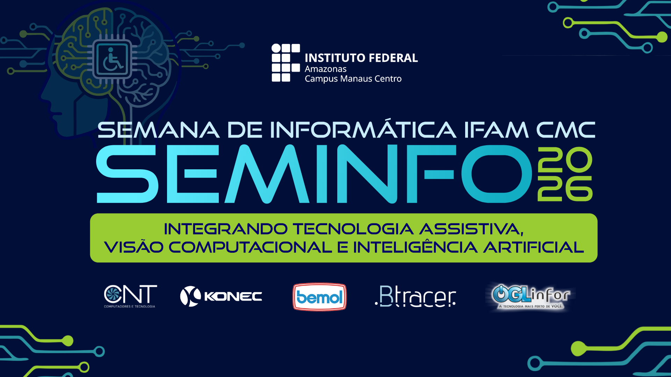
Notes:
Capa do evento. Boas-vindas à turma.

Slide 2
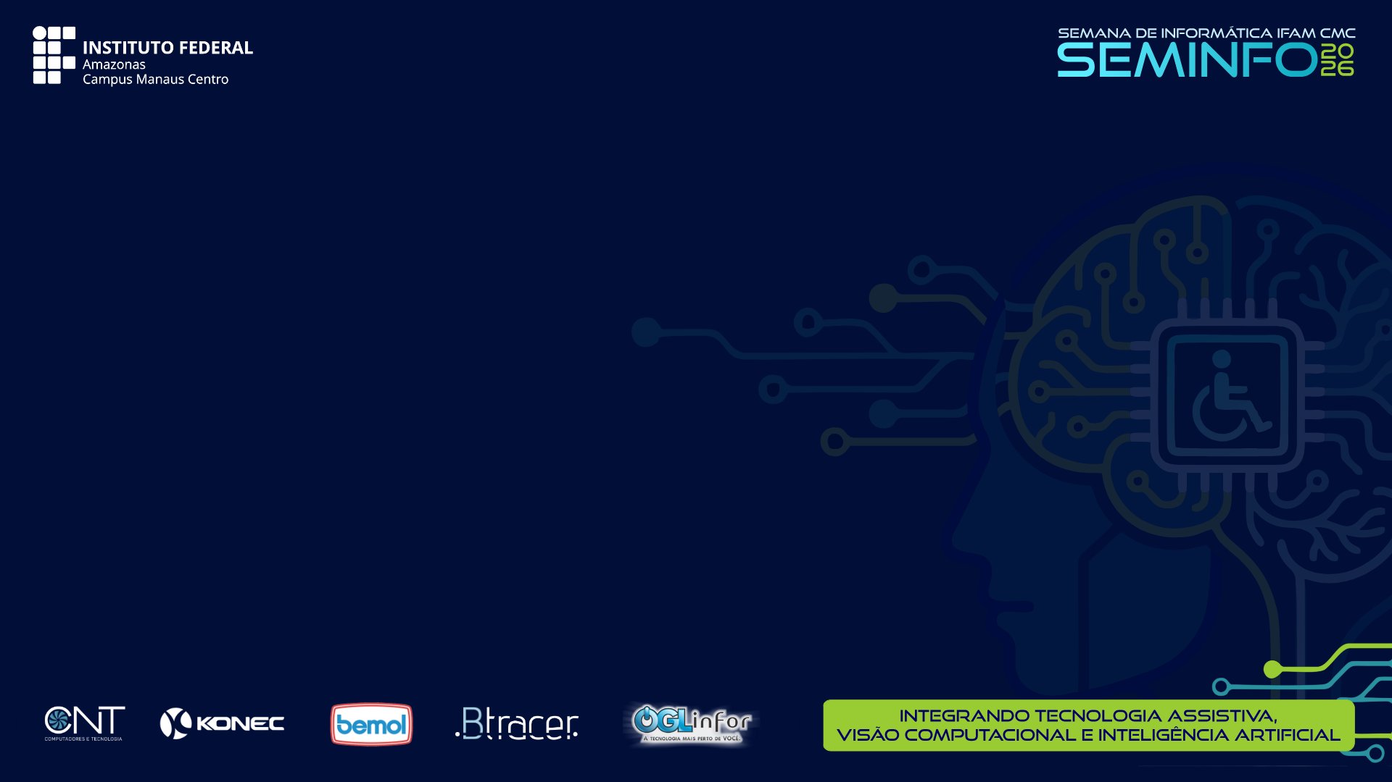
Assistente de comandos por voz com Python e PLN
Minicurso · SEMINFO 2026
Sannyer Cardoso Carvalho Nery
4 horas · NLTK, scikit-learn e reconhecimento de voz offline
Notes:
Apresente o tema: hoje vamos construir, juntos, um assistente que entende comandos falados em português e executa ações no computador.

Slide 3

Quem sou eu
SN
Sannyer Cardoso Carvalho Nery
Tecnólogo em Análise e Desenvolvimento de Sistemas
IFAM · Campus Manaus Centro
MEU TCC (2025)
Automatização de controle de computador por comando de voz com uso de aprendizado de máquina para auxiliar pessoas com deficiência visual e motora
Orientador: Prof. Marcelo Chamy Machado
Notes:
Apresentação pessoal e origem da oficina: o TCC sobre tecnologia assistiva.

Slide 4
Roteiro da oficina (4 h)
Intervalo: 2:00 – 2:15
Programando juntos: eu escrevo no projetor e vocês acompanham, completando os TODOs
0:00
Abertura e demo
O assistente completo em ação
0:30
Pré-processamento
Tokens, stopwords e stemming (TODOs 1–3)
1:10
Classificador
TF-IDF e similaridade do cosseno (TODO 4)
1:40
Avaliação
Acurácia, F1 e limiar (TODO 5)
2:15
Ações no Linux
Abrir programas e usar atalhos (TODO 6)
2:45
Novos comandos
Cada um cria suas intenções (TODO 7)
3:20
Voz
Ouvir áudios gravados e falar (TODO 8)
3:45
Fechamento
Limites do TF-IDF e dúvidas
Notes:
Formato: programação guiada. Eu escrevo no projetor, a turma digita junto e todos conferem o resultado antes de seguir. Quem ficar para trás copia o arquivo da pasta solucao/.

Slide 5



Por que um assistente por voz?
Tecnologia assistiva
é a área que reúne recursos, estratégias, produtos e serviços para ampliar a autonomia e a participação de pessoas com deficiência.
(BERSCH, 2017; JÚNIOR et al., 2023)
Acesso ao computador
Uma das categorias de tecnologia assistiva
A voz como interface
Comandos falados no lugar de mouse e teclado
PERGUNTA DO TCC
Quais técnicas podem ser combinadas para auxiliar o uso do computador por pessoas com deficiência visual e motora?
Um direito garantido
Lei Brasileira de Inclusão (Lei nº 13.146/2015)
Notes:
Contextualize tecnologia assistiva. Ressalte que o computador é uma barreira para quem não consegue usar mouse e teclado, e que a voz é uma alternativa natural.

Slide 6





Como o assistente funciona
Fala
áudio gravado ou do microfone
Vosk
fala → texto, offline
NLTK
tokens, stopwords e stemming
TF-IDF
+ cosseno: qual é a intenção?
Ação
programa, atalho ou pesquisa
Resposta
voz feminina MBROLA br4
EXEMPLO REAL
“abre uma nova guia” → nova_aba (score 0,90) → Ctrl+T → “Abrindo uma nova aba.”
Notes:
Mostre o fluxo completo. Cada etapa corresponde a um arquivo do projeto: voz.py, preprocessamento.py, classificador.py e acoes.py.

Slide 7
Pré-processamento: da frase aos radicais
Frase: “Por favor, abre uma nova aba agora!”
Limpeza e tokenização
por
favor
abre
uma
nova
aba
agora
1
Remoção de stopwords
por
favor
abre
uma
nova
aba
agora
2
Stemming (RSLP)
abr
nov
aba
3
No código: wordpunct_tokenize, stopwords do NLTK e RSLPStemmer, o stemmer para o português (ORENGO; HUYCK, 2001)
Notes:
Saída real do preprocessamento.py da oficina. Destaque que 'nova' e 'aba' sobrevivem, e que o stemming junta 'abrir', 'abre' e 'abrindo' no mesmo radical 'abr'.

Slide 8
Como o classificador decide
Score de algumas frases
TF-IDF
Transforma cada frase em um vetor de números. Palavras frequentes na frase e raras no conjunto pesam mais.
TF-IDF = TF × IDF
limiar 0,5
“abre uma nova guia” → nova_aba
0,90
“me conta uma piada” → abrir_calculadora (erro!)
0,62
Similaridade do cosseno
Compara a frase com os exemplos de cada intenção: 1 é idêntica, 0 não tem nada em comum.
cos(θ) = (a · b) / (‖a‖ ‖b‖)
“mostra os meus arquivos” → abrir_arquivos
0,56
“previsão do tempo amanhã” → rejeitada
0,00
“conta” também aparece em “preciso fazer uma conta”: o TF-IDF compara palavras, não sentido.
Notes:
TF-IDF vira números; o cosseno mede a semelhança com as frases de exemplo. Scores reais da oficina. O erro da 'piada' é ótimo para discutir os limites do TF-IDF.

Slide 9
O que o TCC mostrou
93,97%
de acurácia com NLTK + TF-IDF
68,10%
de acurácia com o BERTugues (aprendizado profundo)
100 comandos de teste em 21 categorias. A abordagem clássica foi mais precisa, mais leve e roda offline: é a que vamos construir hoje.
Notes:
Experimento do TCC: 100 comandos de teste em 21 categorias de navegação. A abordagem clássica superou o BERTugues e roda em qualquer computador, sem GPU.

Slide 10
Referências
ALPHA CEPHEI. Vosk: offline speech recognition toolkit. Disponível em: https://alphacephei.com/vosk.
BERSCH, R. Introdução à tecnologia assistiva. Porto Alegre: Assistiva – Tecnologia e Educação, 2017.
BIRD, S.; KLEIN, E.; LOPER, E. Natural language processing with Python. Sebastopol: O’Reilly, 2009.
BRASIL. Lei nº 13.146, de 6 de julho de 2015. Lei Brasileira de Inclusão da Pessoa com Deficiência.
JÚNIOR, R. S. et al. Tecnologia assistiva: a importância na formação de alunos com deficiência. Boletim de Conjuntura (BOCA), v. 14, n. 41, p. 248–260, 2023.
NERY, S. C. C. Automatização de controle de computador por comando de voz com uso de aprendizado de máquina para auxiliar pessoas com deficiência visual e motora. TCC (Tecnologia em ADS) – IFAM, Manaus, 2025.
ORENGO, V. M.; HUYCK, C. A stemming algorithm for the Portuguese language. In: SPIRE, 8., 2001. p. 186–193.
PEDREGOSA, F. et al. Scikit-learn: machine learning in Python. Journal of Machine Learning Research, v. 12, p. 2825–2830, 2011.
WANG, M.; HU, F. The application of NLTK library for Python natural language processing in corpus research. Theory and Practice in Language Studies, v. 11, n. 9, p. 1018–1024, 2021.
ZAGO, R. M.; PEDOTTI, L. A. S. BERTugues: a novel BERT transformer model pre-trained for Brazilian Portuguese. Semina: Ciências Exatas e Tecnológicas, v. 45, 2024.
Notes:
Referências do TCC e das bibliotecas usadas na oficina.

